Slide 1
PHÒNG GD & ĐT QUẬN LONG BIÊN
MÔN TIẾNG VIỆT – LỚP 1
BÀI 62: iêc- iên- iêp

Slide 3
Luyện viết vở

Slide 4
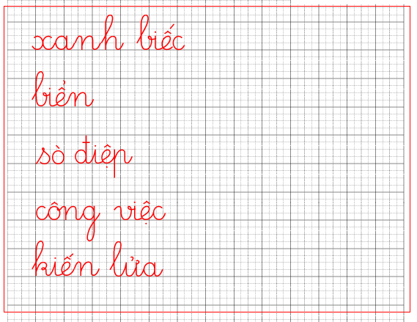

Slide 5
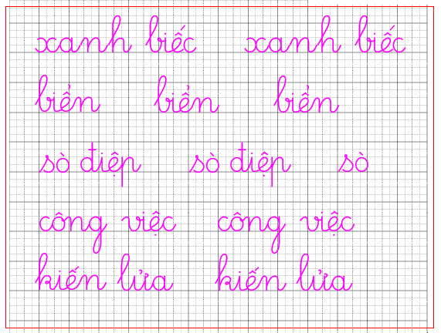

Slide 6
Vịnh Hạ Long Là một kì quan thiên nhiên. Nơi đây có những hòn đảo lớn nhỏ trùng điệp, soi bóng trên mặt biển xanh biếc. Du khách thích đến đây ngắm cảnh, tắm mát và đi dạo trên những bãi biển.

Slide 7
Vịnh Hạ Long Là một kì quan thiên nhiên. Nơi đây có những hòn đảo lớn nhỏ trùng điệp, soi bóng trên mặt biển xanh biếc. Du khách thích đến đây ngắm cảnh, tắm mát và đi dạo trên những bãi biển.
1
2
3

Slide 8
Thế giới trong lòng biển

Slide 9
Chúc các em chăm ngoan học giỏi

